Slide 1


« Вот моя деревня, вот мой дом родной…»
подготовила воспитатель
МДОАУ № 39 «Детский сад «Родничок» с. Крыловка Степанова З.Ф.

Slide 2
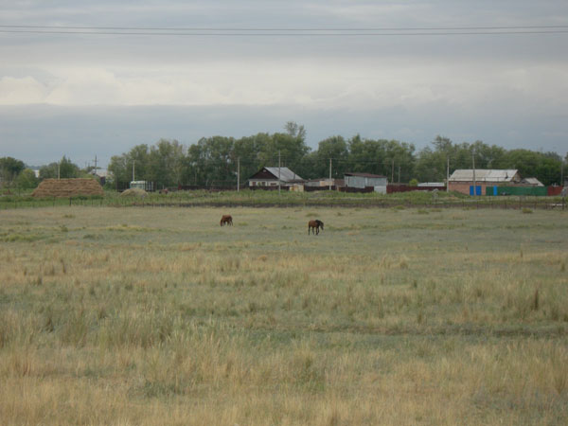
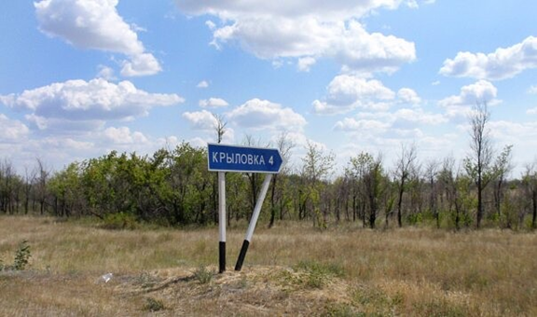
Здесь наше счастье живет,
Здесь только жизнью наслаждаться!

Slide 3
Цель:
Формирование у детей дошкольного возраста патриотических чувств к своему селу, к природе на основе исторических и природных особенностей родного края
Задачи:
Формировать у дошкольников нравственные качества личности через ознакомление с родным селом.
Воспитывать любовь и уважение к своему народу, его обычаям, традициям.

Slide 4
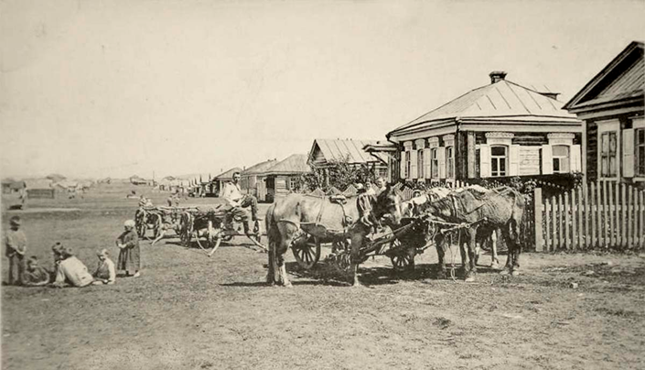
Здравствуйте ребята!
Сегодня мы с вами поговорим о нашем поселке Крыловка. Крыловка находится в Советском районе г. Орска, в районе реки Орь. Крыловский сельский совет включает в свой состав поселок Крыловка и села Урпия и Казарма 20 км. Поселок сформирован из аулов в конце XIX века. Появился на месте Кыраула (степной аул), куда в 1880-е годы переехал Д. Беркимбаев и в излучине реки Орь построил имение. Позднее, в начале XX века, он стал аулом № 15. Есть версия, что название села Крыловка произошло от фамилии землемера Крылова, проводившего здесь межевание и объединение нескольких аулов. Здесь он построил небольшой дом, рядом находились посевные площади хозяина, зерно с которых с 1913 года перерабатывалось в Орске, на построенной мельнице Крылова.
Notes:
З

Slide 5
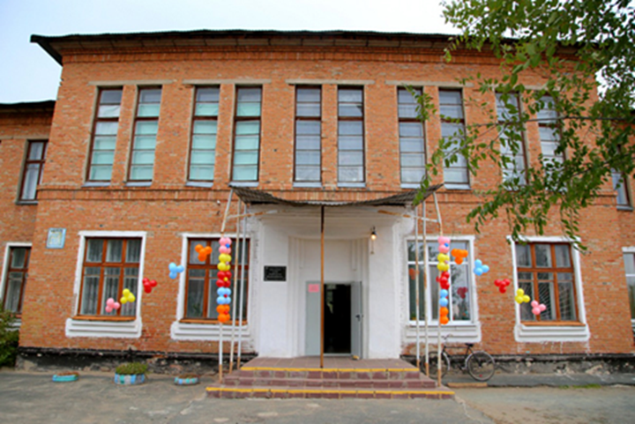
В честь Дербисалы Беркимбаева назвали нашу школу № 39
Notes:
З

Slide 6
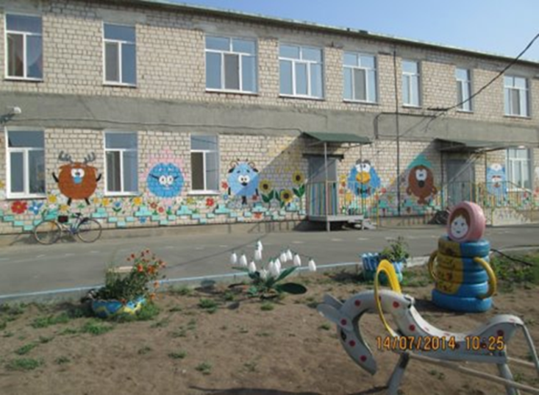
А мы с вами ,ребята, ходим в садик, который называется «Родничок»
Notes:
З

Slide 7
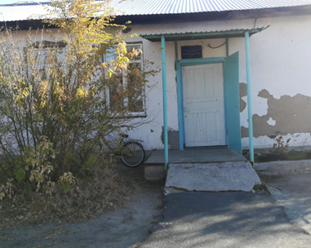
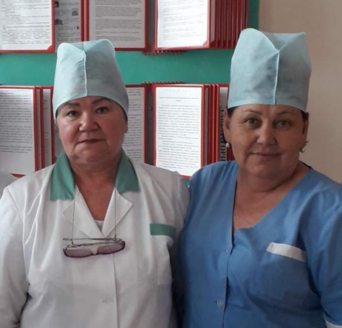
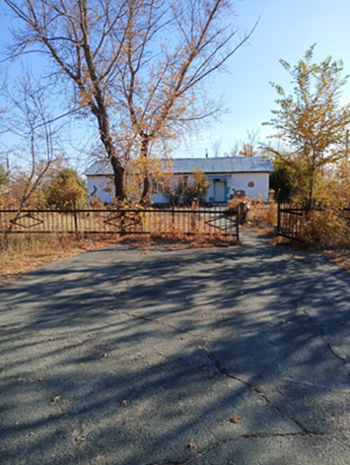
Ребята, а если вы вдруг заболеете, куда вы пойдете лечиться? Конечно же в наш ФАП к нашим врачам Надежде Тимофеевне и Галине Григорьевне
Notes:
З

Slide 8
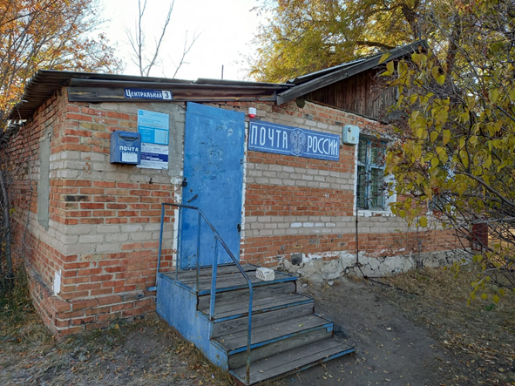

Если вдруг нам нужно отправить письмо
или получить посылку мы с вами пойдем куда? Конечно же на почту, где работает Рыбина Екатерина Николаевна
Notes:
З или получить посылку

Slide 9
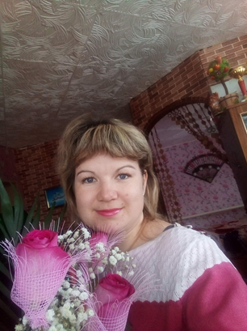
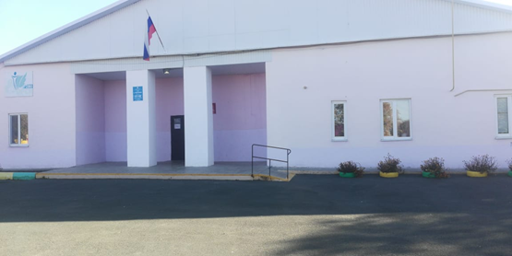
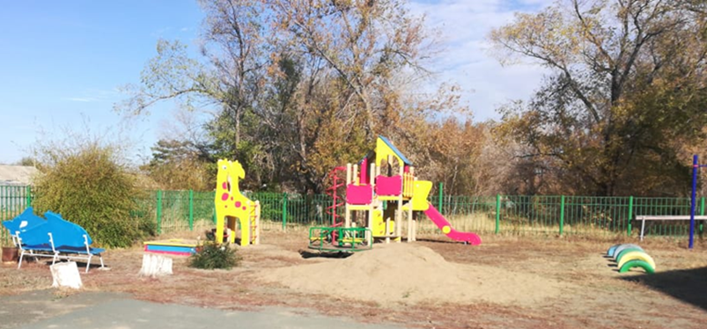
Ребята, а куда вы бегаете играть и где есть красивая площадка, и куда мы ходим часто выступать на сцене? Правильно, ребята, это наш клуб, а заведует клубом Осенчугова Екатерина Николаевна
Notes:
З или получить посылку

Slide 10
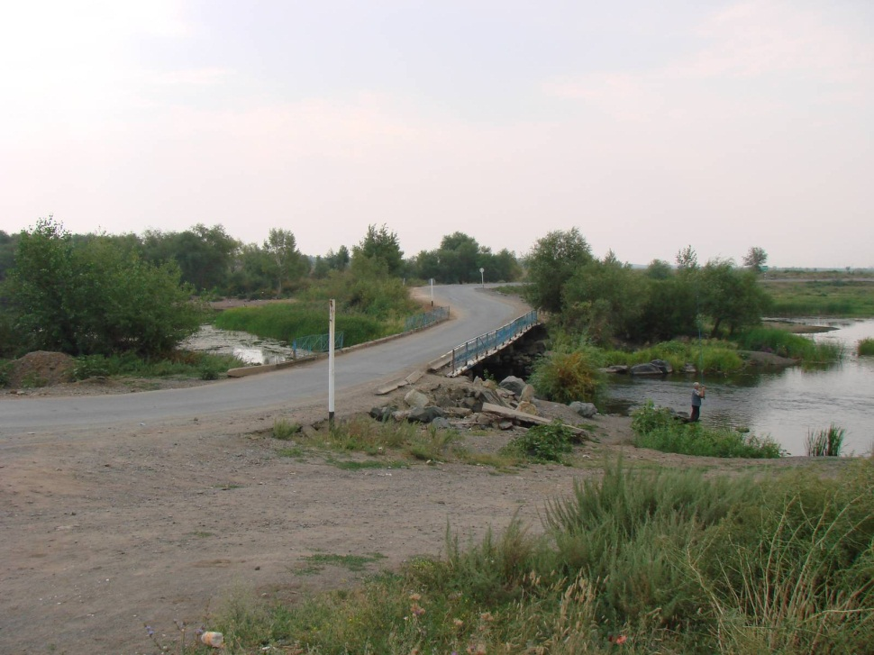
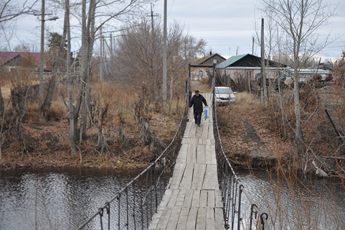
А теперь задание:
Угадайте что это за место?

Slide 11
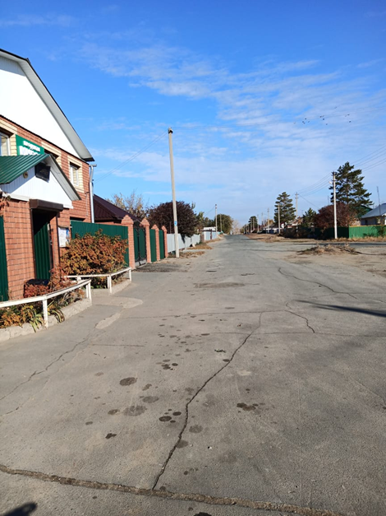

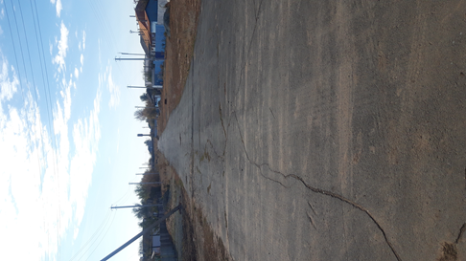
Первыми улицами, застроенными с начала XX века, являются Полевая и Пролетарская.
Это улица
Пролетарская
и
Полевая

Slide 12
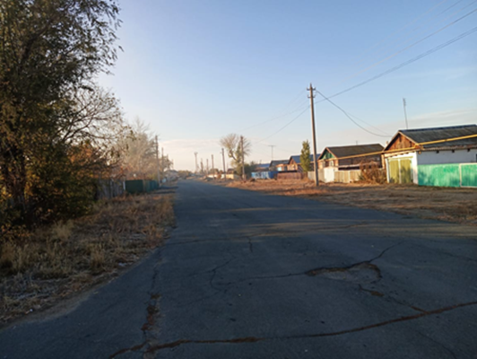
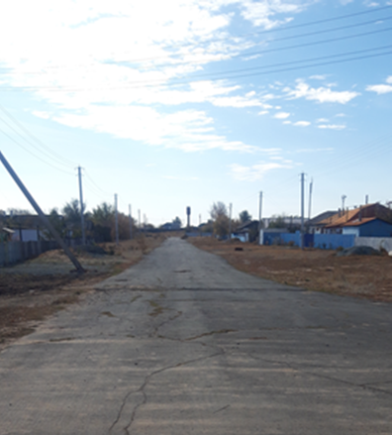

А теперь угадайте что это за улица?

Slide 13
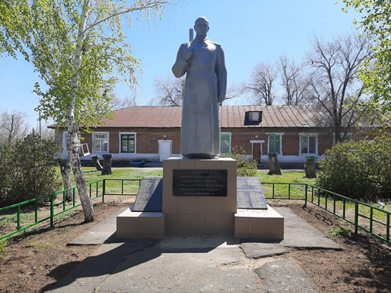
Одна из главных достопримечательностей нашего села – памятник неизвестному солдату, который находится возле здания школы

Slide 14
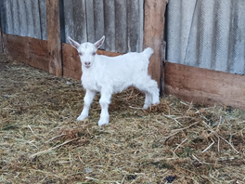
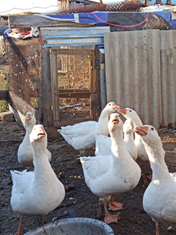
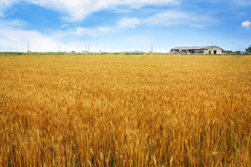
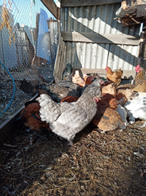
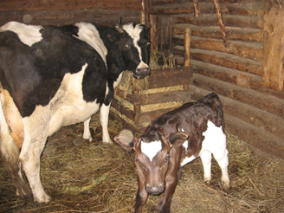
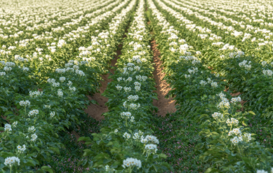
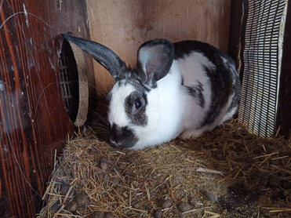
Раньше наш поселок славился овощными культурами
и животноводческим комплексом. Сейчас наши жители
живут за счет ведения своего подворного хозяйства, фермера
выращивают зерновые культуры и картофель, которые поступаю
на рынок нашего города.

Slide 15
А теперь, ребята, творческое задание: Нарисуйте самое любимое место нашего села

